Slide 1

Business Simulation — Our Story
Marketplace® Conscious Capitalism · Bikes · July 2026
“We lost the race — and built the machine that would win the next one.”
Aaron Rainier President · Luna Carballo Marketing · Justine Pellier Analytics · Patrick Yang Finance · Sarah Baraket Sales · Teysnim Abichou HR
AEROFORGE — BUSINESS SIMULATION · JULY 2026
Aaron · 0:45 1/6
Notes:
AARON (0:45)
Bonjour, nous sommes AeroForge — vélos carbone imprimés en 3D. Spoiler : nous n'avons pas gagné la course au scorecard. Mais nous avons construit, trimestre après trimestre, la machine qui aurait gagné la suivante. En 10 minutes, on ne va pas vous raconter ce qui s'est passé — on va vous montrer ce qu'on a appris, pourquoi c'est arrivé, et ce qu'on ferait différemment. [Passe à Sarah]

Slide 2
WHO WE WERE
Strategy & ambition
Mission — Elite carbon performance within everyone's reach — creating value for riders, employees, communities and the planet we ride through.
Targets & positioning — Primary: Mountain · Secondary: Speed. Premium, value-driven, conscious-capitalism positioning — win on product quality, never on price.
Footprint — New York City → Amsterdam (Q4, the game's largest market) → Bangalore (Q5). Funded by a $2.5M venture round backed by our business plan.
Organization — A real executive committee: 6 VPs with clear ownership. Every decision argued with data; the President arbitrates.
AEROFORGE — BUSINESS SIMULATION · JULY 2026
Sarah · 1:30 2/6
Notes:
SARAH (1:30)
Notre mission : la performance carbone d'élite, accessible — en créant de la valeur pour les riders, nos employés, les communautés et la planète. Deux segments cibles : Mountain en primaire, Speed en secondaire, positionnement premium value-driven — on gagne sur la qualité produit, jamais sur le prix. Expansion : New York, puis Amsterdam au Q4 — le plus gros marché du jeu — et Bangalore au Q5, financés par 2,5 M$ de capital-risque obtenus sur notre business plan. Et une vraie organisation de comité exécutif : six VPs, chaque décision argumentée par la donnée, le Président arbitre. [Passe à Justine]

Slide 3
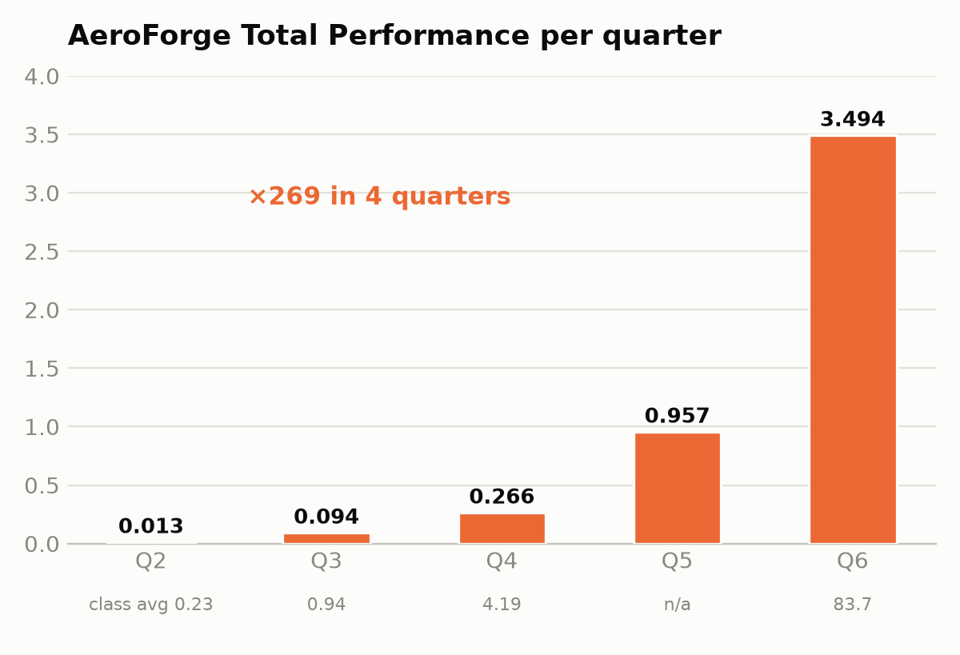
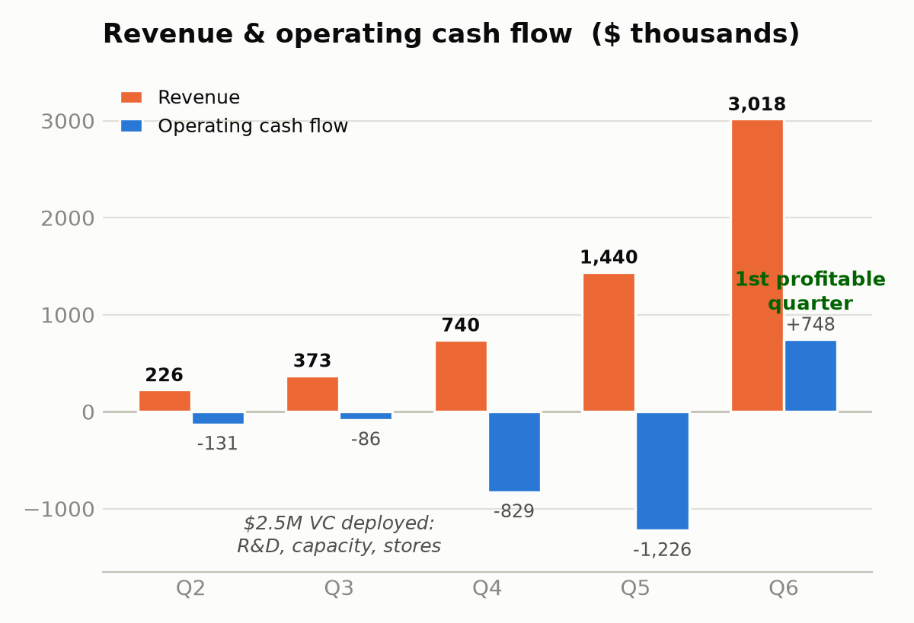
WHAT HAPPENED
Key results — the honest version
Cumulative scorecard: last (0.70 vs class avg 14.9). A cumulative index never forgives a failed test market — our Q2 hole followed us to the end.
Q6 finale: 2,235 bikes sold · $3.0M revenue · net income +$708k · demand (3,318) outgrew even our doubled factory.
Conscious scorecard: never cited for toxic leaks · satisfaction 88% · turnover 32%→11%.
AEROFORGE — BUSINESS SIMULATION · JULY 2026
Justine · 2:00 3/6
Notes:
JUSTINE (2:00)
Les faits, sans filtre. À gauche : Total Performance ×269 en 4 trimestres (0,013 → 3,494) — mais partie de si bas qu'au cumul nous finissons derniers (0,70 vs 14,9 de moyenne) : un index cumulatif ne pardonne pas un Q2 raté. À droite : le CA a plus que doublé chaque trimestre, de 226 k$ au Q2 à 3,0 M$ au Q6. Les creux de cash-flow Q4-Q5 ne sont pas des pertes subies : c'est le déploiement volontaire des 2,5 M$ de capital-risque — R&D, capacité, magasins — exactement comme promis au business plan. Et ça a payé : premier trimestre rentable au Q6 — +708 k$ de résultat net, 2 235 vélos vendus, demande de 3 318 qui dépasse même notre usine doublée. Côté Conscious Capitalism : jamais cités pour fuites toxiques (4 concurrents sur 5 l’ont été), satisfaction employés 88 %, turnover divisé par trois. [Passe à Luna]

Slide 4
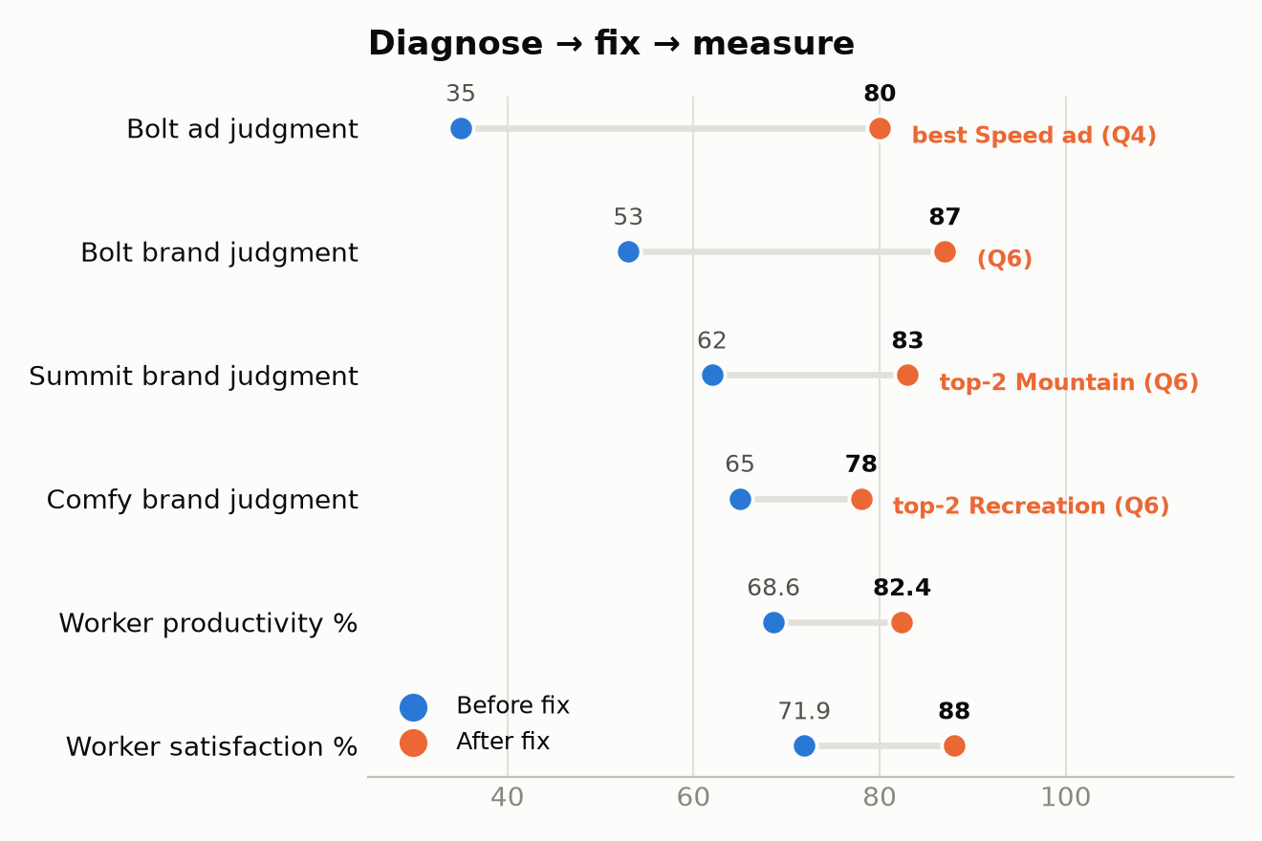
WHY IT HAPPENED
One failure, one success, one new method
Failure — designed by intuition — Q2 test market: a Speed ad built on Mountain claims (35/100) and “comfort” parts on a mountain bike (62 < the 70 recommendation threshold). Demand starved for two quarters.
Success — designed from data — From Q3: copy the revealed component matrices and leader ad structures — then enriched carbon across the range. By Q6: Bolt 53→87, Summit 62→83, Comfy 65→78. Every product top-tier.
The method change, mid-week — Buy every study, justify every field with a number, verify every save — Check Ad Claims · Final Check · pro forma last.
AEROFORGE — BUSINESS SIMULATION · JULY 2026
Luna · 2:15 4/6
Notes:
LUNA (2:15)
Pourquoi ce trou au Q2 ? Nous avons designé à l'intuition. Notre pub Speed utilisait des arguments Mountain — 35/100. Notre VTT avait un guidon « confort » : logique en apparence, faux dans les données — 62, sous le seuil de recommandation de la Customer Union. Résultat : demande étouffée pendant deux trimestres. Le déclic : à partir du Q3, plus aucune décision sans donnée. Toutes les études achetées, les matrices de composants copiées, nos pubs restructurées sur les meilleures, puis l'enriched carbon sur toute la gamme au Q6. Regardez le graphe : chaque métrique corrigée a bougé — Bolt 53→87, Summit 62→83 top-2 Mountain, Comfy 65→78 top-2 Recreation, pub 35→80, productivité +14 points. La méthode a changé au milieu de la semaine : acheter la donnée, justifier chaque champ, tout vérifier. [Passe à Teysnim]

Slide 5
WHAT WE LEARNED
Three lessons we'll keep
1 · Business disciplines are one system — A 35/100 ad starves a factory; below-market pay cut productivity to 68.6% and helped cap our factory — 88 sales lost to stock-outs in Q4. We never lost money “in finance” — we lost it in marketing and HR first.
2 · Under time pressure, intuition is a hypothesis — not a decision — The test market exists to buy data before you bet. The ~$45k of studies we skipped in Q2 cost us two quarters of momentum.
3 · Play the scorecard like an engineer — Learn how each metric is computed, then work backwards. The ones winnable from day 1, we won: #1 in class on Investment in Future and Financial Risk. The cumulative one punishes early mistakes forever.
+ People tell you first — In-basket memos about sick workers → clean-room investment → morale up, satisfaction 88%. Listen to the weak signals.
AEROFORGE — BUSINESS SIMULATION · JULY 2026
Teysnim · 1:45 5/6
Notes:
TEYSNIM (1:45)
Trois leçons. Un : les disciplines ne forment qu'un seul système — une pub à 35 affame l'usine ; des salaires sous le marché font chuter la productivité à 68 % et nous coûtent 88 ventes. Nous n'avons jamais perdu d'argent « en finance » : nous l'avons perdu d'abord en marketing et en RH. Deux : sous pression, l'intuition est une hypothèse, pas une décision — le test market sert à acheter la donnée avant de parier. Trois : jouer le scorecard en ingénieur : comprendre comment chaque métrique est calculée, puis remonter. Celles qu'on pouvait gagner dès le premier jour, on les a gagnées : premiers de la classe en Investment in Future et en Financial Risk. Et une leçon humaine : les mémos d'ouvriers malades nous ont fait investir dans la salle blanche — satisfaction 88 %. Écoutez les signaux faibles. [Passe à Patrick]

Slide 6
WHAT WE'D SHARE WITH OTHER TEAMS
If we started over
Top recommendation — Spend your first dollar on information: buy every market study in Q2 and design from the component matrices — never from instinct. One failed quarter costs 50× the studies.
One thing we'd never do again — Ship anything unbenchmarked — an ad, a salary, a price. The market had already published the right answer; we just hadn't bought it.
AeroForge exits Q6: 100% enriched-carbon range · first profitable quarter (net +$708k) · $2.06M cash, zero debt · #1 in class on cumulative Investment in Future & Financial Risk
Our question for you: your scorecard is cumulative too — which “Q2 mistake” are you still paying for, and have you actually diagnosed it?
AEROFORGE — BUSINESS SIMULATION · JULY 2026
Patrick + Aaron · 1:45 6/6
Notes:
PATRICK (1:30)
Si nous recommencions : notre premier dollar irait à l'information. Toutes les études dès le Q2 — environ 45 000 $ — et designer depuis les matrices, jamais à l'instinct : un trimestre raté coûte cinquante fois le prix des études. Ce que nous ne referons jamais : lancer quoi que ce soit sans benchmark — une pub, un salaire, un prix. Le marché avait déjà publié la bonne réponse ; nous ne l'avions simplement pas achetée. Nous sortons du jeu avec une gamme 100 % enriched carbon au top des classements, +708 k$ de résultat net au Q6, 2,06 M$ de trésorerie, zéro dette — et le titre de n°1 de la classe au cumul en Investment in Future et en Financial Risk.
AARON (0:15, conclusion)
On vous laisse avec une question : votre scorecard à vous aussi est cumulatif. Quelle est l'erreur de Q2 que vous payez encore — et l'avez-vous vraiment diagnostiquée ? Merci.
=== PRÉPA Q&A ===
« Vous êtes derniers, que s'est-il passé ? » → Nous avons perdu la partie au Q2, sur trois erreurs de conception faites à l'aveugle avant les données du test market. Le scorecard étant cumulatif, elles nous ont suivis. Ensuite : chaque trimestre a corrigé une cause racine mesurable (53→77, 35→81, 68→84 %), premier cash-flow positif en Q6, deux métriques n°1 de la classe. Nous avons perdu la course, appris à piloter.
« Pourquoi garder Comfy (3e marque hors cible) ? » → extension opportuniste à coût marginal : marge 658 $/u, capacité disponible, Recreation = plus gros gisement de demande.
« Pourquoi ne pas avoir vendu votre techno en licence ? » → Carbon-Ride nous a proposé d'acheter LEUR licence sur des pneus que nous avions déjà développés — refusé. Vendre les nôtres aurait armé nos concurrents pour le dernier trimestre noté.
« Pourquoi des prix en hausse au Q5 ? » → demande > capacité de production : convertir la rareté en marge (features neuves à l'appui), plutôt que des ruptures de stock plus grosses.

